Slide 1
Pérdidas Totales

Slide 2
Pérdidas totales en el tiempo
2020
2021
2022
Centralización en 3 oficinas para la revisión de Pérdidas Totales.
Desarrollo de sistema de gestión para Servicio al Cliente (CRM).
Liberación de Qindemnización para agentes.
Segmentación de funciones entre Front y Back.
Disminución de requisitos en la indemnización de Pérdidas Totales e implementación de alternativas de solución.
Rediseño del proceso de atención, revisión y pago, “Nuevo proceso de servicio al cliente”.
Capacitación y Certificación Nacional de más de 200 ejecutivos en el Nuevo Modelo de Servicio.
Revisión de Clave AMIS por Servicio al Cliente con respuesta en 24 hrs.
Esquema de compensación variable fundamentado en objetivos de servicio, para ejecutivos y coordinadores de Servicio al Cliente.
Capacitación de Coordinadores en supervisión a Distancia y facultamiento para toma de decisiones.
Mejoras al Portal Front y ID de visita.
Asistente virtual de Whats App y aplicación desechable para documentar Pérdidas Totales.
Sistema de turnos en 29 oficinas (Julio 2022)
Folder de indemnizaciones (Julio 2022)
Supervisión remota por video (Agosto 2022

Slide 3
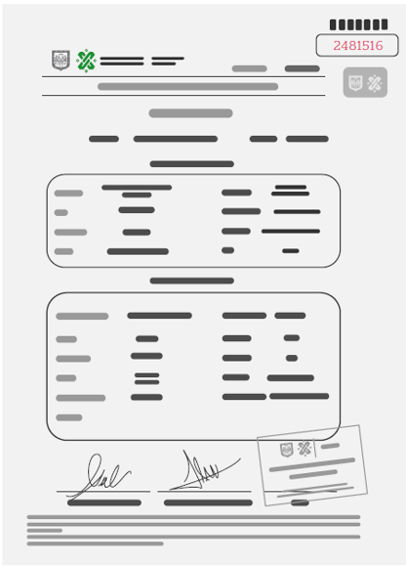
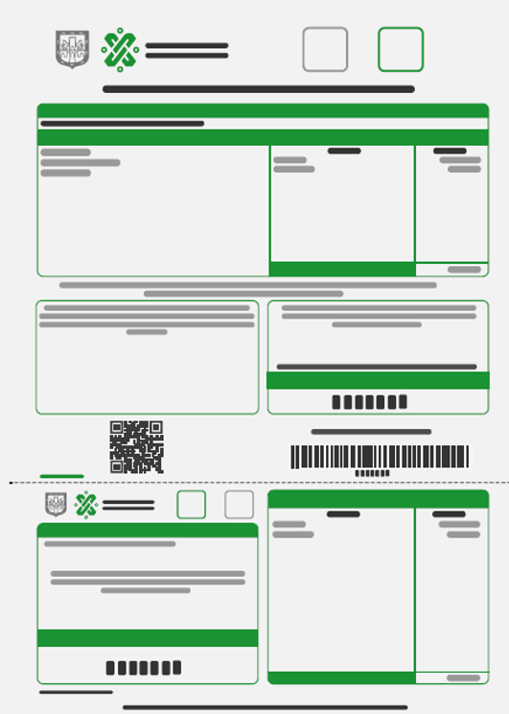
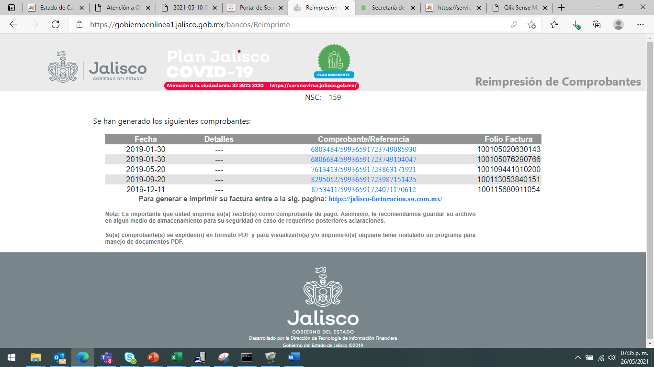
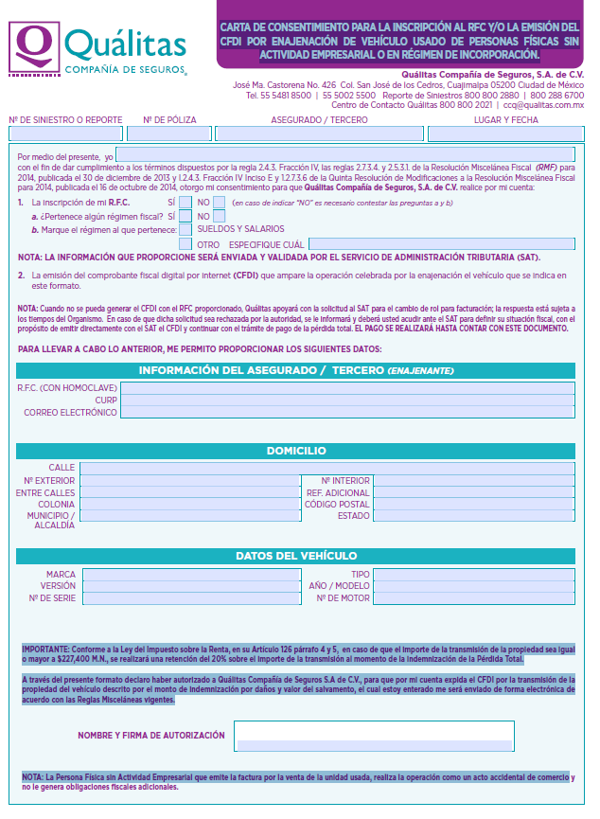
Alternativas de solución con el nuevo modelo de servicio
Antes:
Ahora con el
Baja de placas:
Demérito por $2,000
Baja de placas:
Ofrecer carta deslinde Q sin demérito.
Carta Deslinde Q
5 últimas tenencias o certificados de pago:
Demérito por ejercicio fiscal
Consulta de adeudos o 3 últimas tenencias:
Ofrecer demérito por tipo de vehículo (monto promedio o % fijo)
3
En caso de no presentar llaves:
Carta aclaratoria firmada
No se solicitará carta aclaratoria.
CFDI sin firma, enviado de forma automática al correo del cliente:
Actualización de carta consentimiento
CFDI firmado por la transmisión de la propiedad

Slide 4
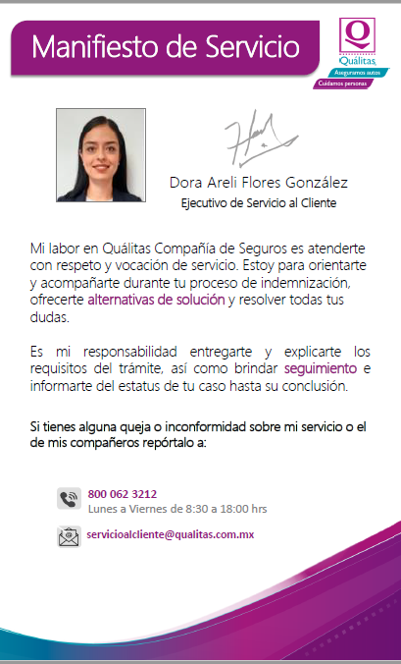
Nuestro Manifiesto de Servicio
El Manifiesto de Servicio se instalo en el escritorio de los Ejecutivos y Coordinadores de Servicio al Cliente que brindan atención a nuestros clientes.

Slide 5
APP desechable
Innovación con enfoque al cliente…
Carga de documentos, desde celular o equipo de computo.
Revisión digital de documentos, enviando notificación vía Whats App e informando en todo momento el avance del trámite.
Descarga de la carta de Pérdida Total o Carta DeslindeQ
Indemnización por transferencia electrónica y notificación de pago.

Slide 6
Mirando al futuro
Conclusiones
Tiempo integral de pago para una Pérdida Total
Tiempo de pago una vez que contamos con originales
Encuesta Integral de Servicio “Indemnizaciones”
Siguientes pasos…
Enero 2018 el tiempo integral de pago era de 130 días.
Para Mayo 2022 se obtuvo un promedio de 80 días, representando una reducción del 40%.
La meta para el 2022, es obtener el promedio de 60 días de tiempo integral de pago.
En el año 2019, el promedio de días de pago fue de 5.6 días.
Para Mayo 2022 se obtuvo un resultado de 2.7 días, teniendo una reducción del 50%.
En el 2022, buscamos generar la indemnización en menos de 48 hrs.
En Enero 2019 el porcentaje de promotores fue del 70%
En mayo 2022, obtuvimos un resultado de 79%, incrementando 9 puntos la evaluación del servicio.
Para el 2022, la meta es obtener al menos un 85% de evaluaciones promotoras.
Conteo del número de visitas por cliente.
Medición de los tiempos de espera de las oficinas.

